Slide 1

关注健康本源学，
提升员工幸福感

Slide 2

22th IUPHE与 4th wellbeing at work会议的启示

Slide 3

工作场所健康促进
（workplace health promotion, WHP）

Slide 4

WHP急需关注幸福感

Slide 5
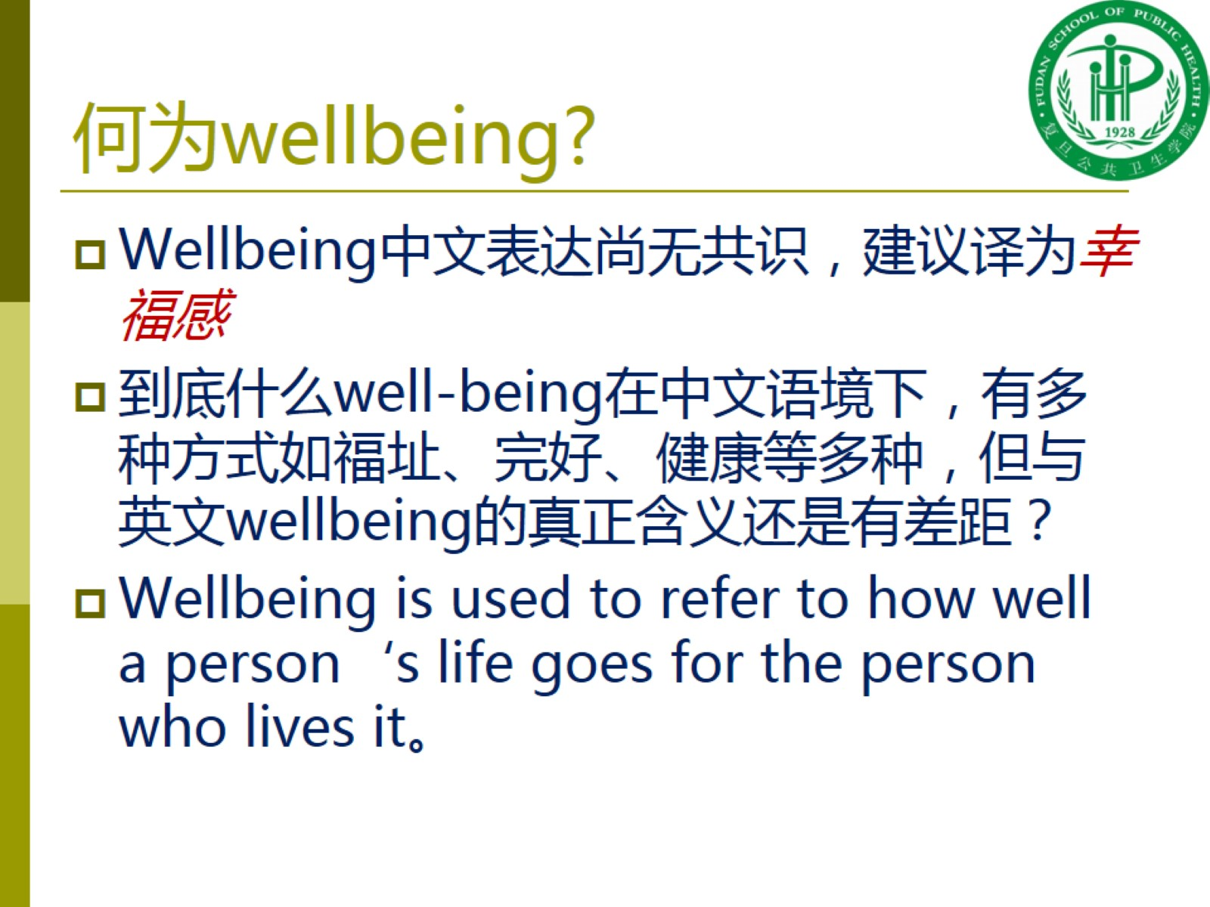
何为wellbeing?

Slide 6
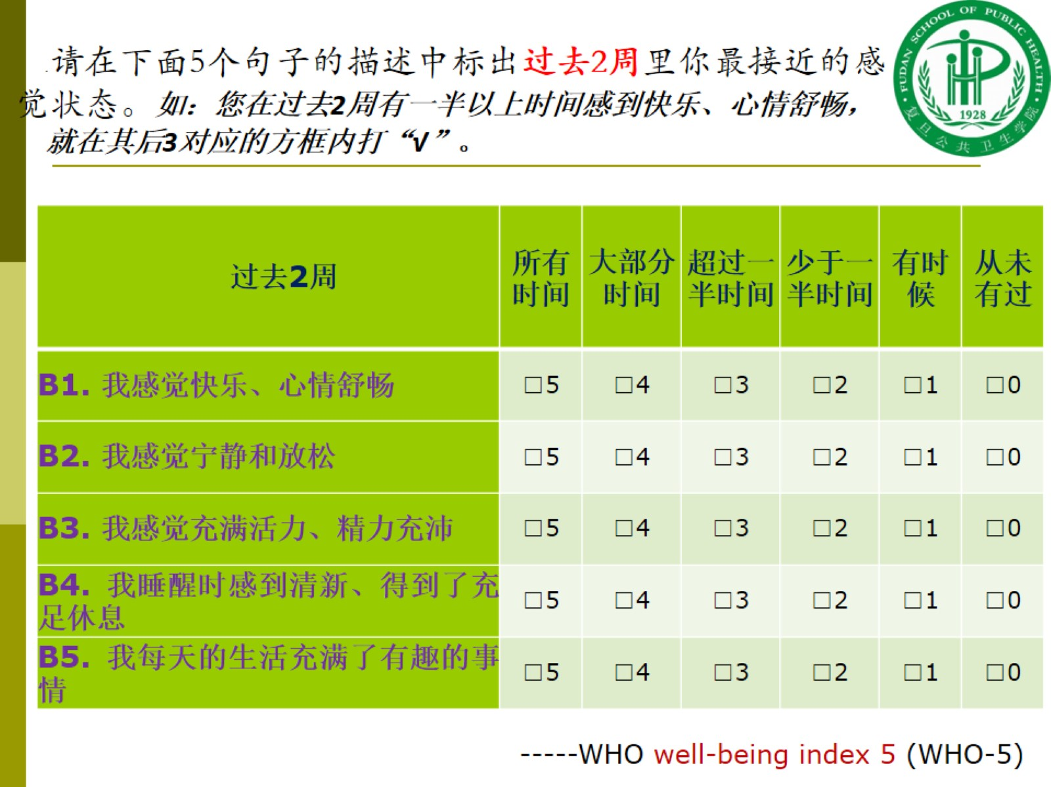

Slide 7
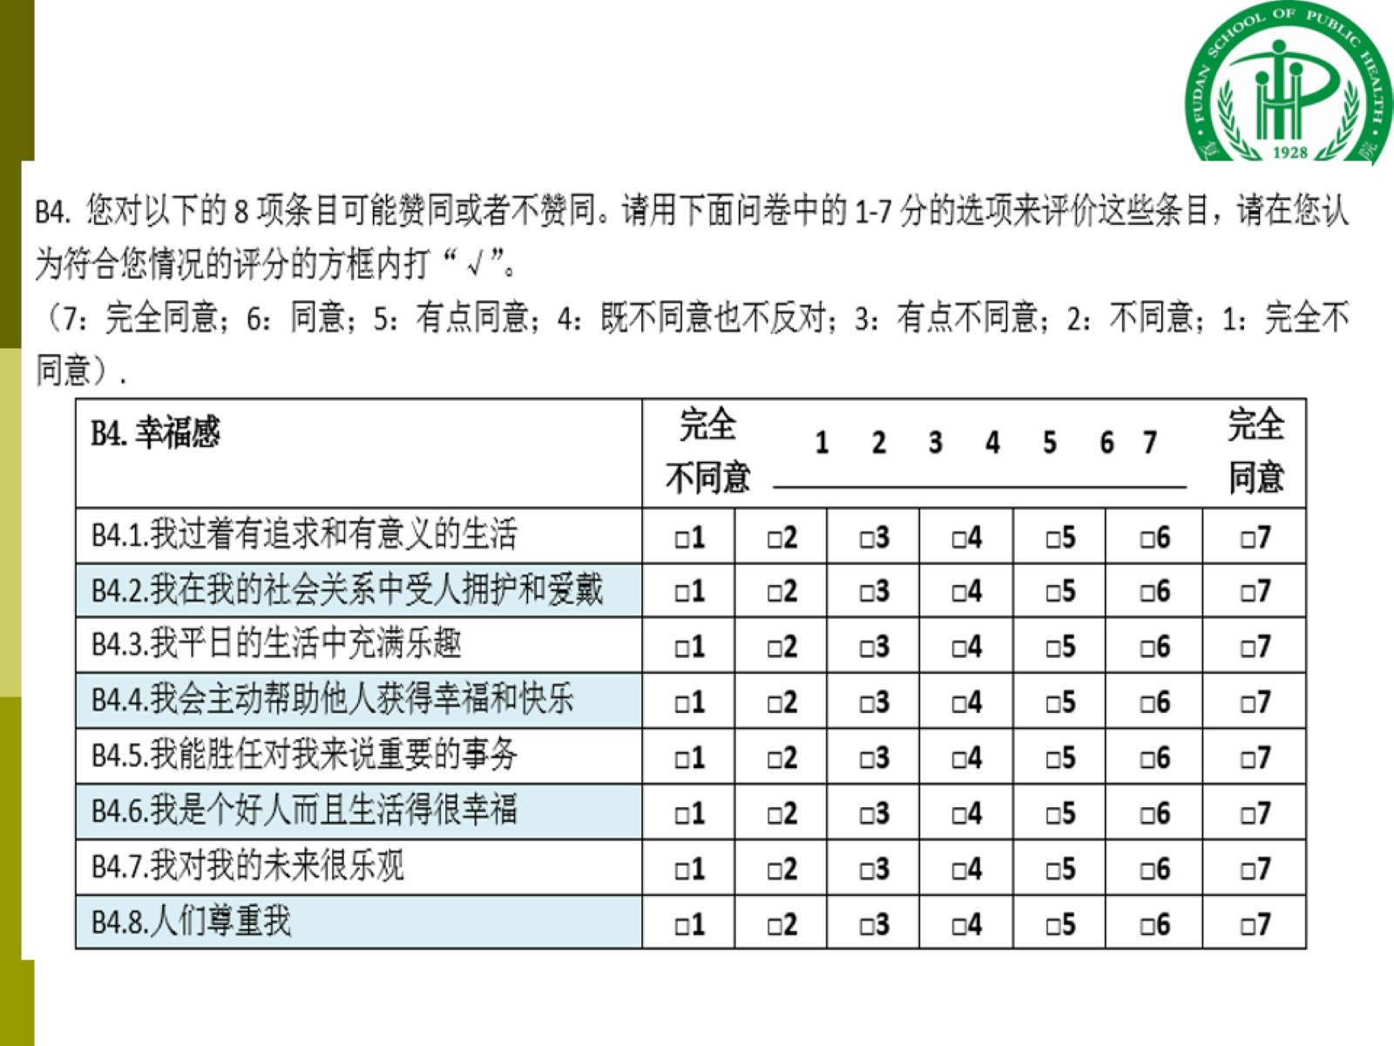

Slide 8
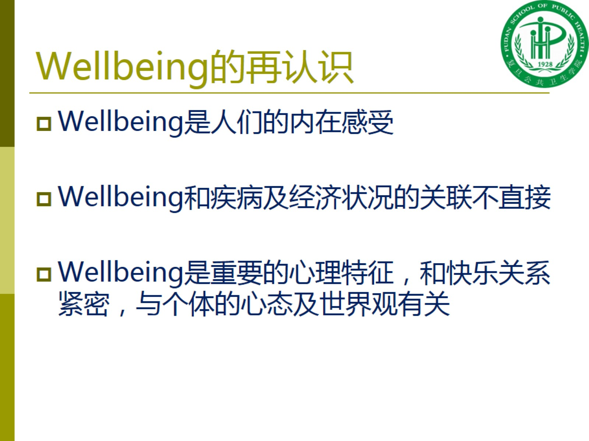
Wellbeing的再认识

Slide 9
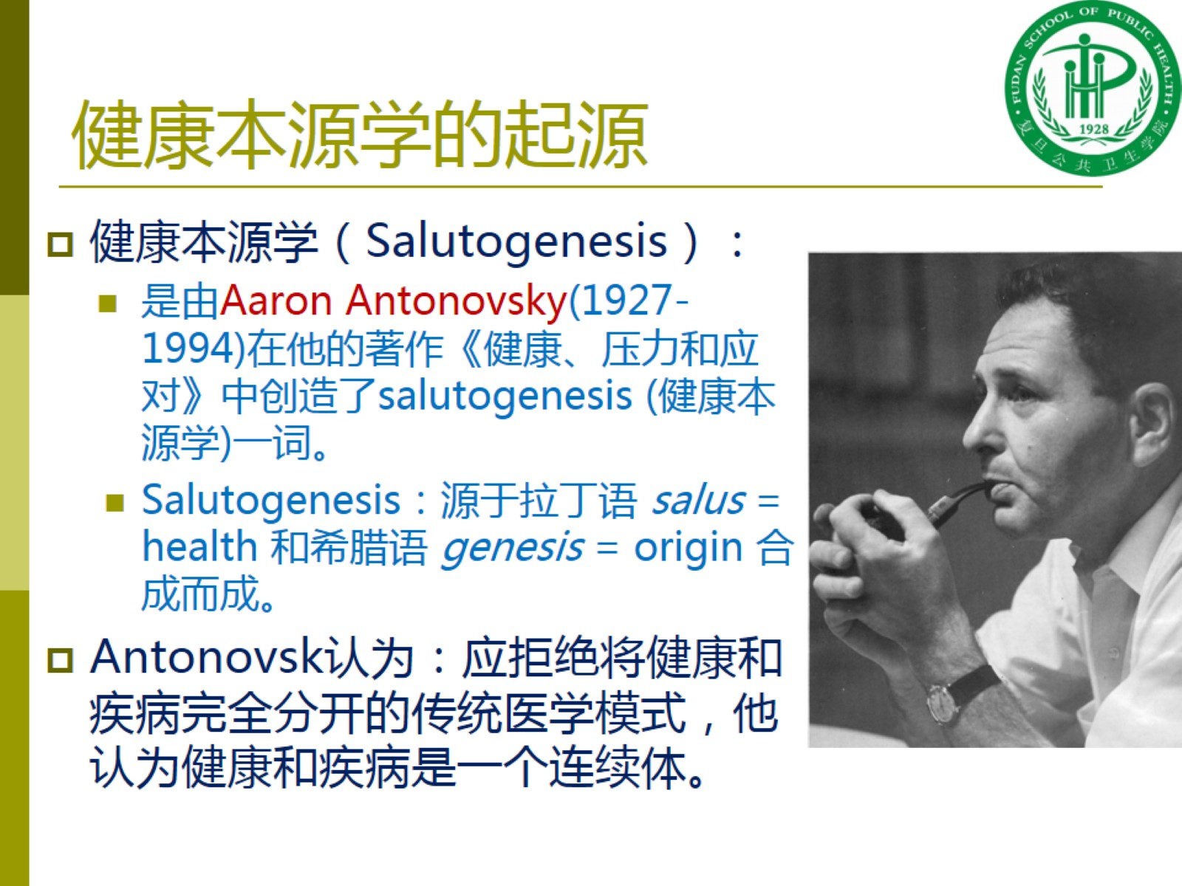
健康本源学的起源

Slide 10

重新认识疾病与健康

Slide 11
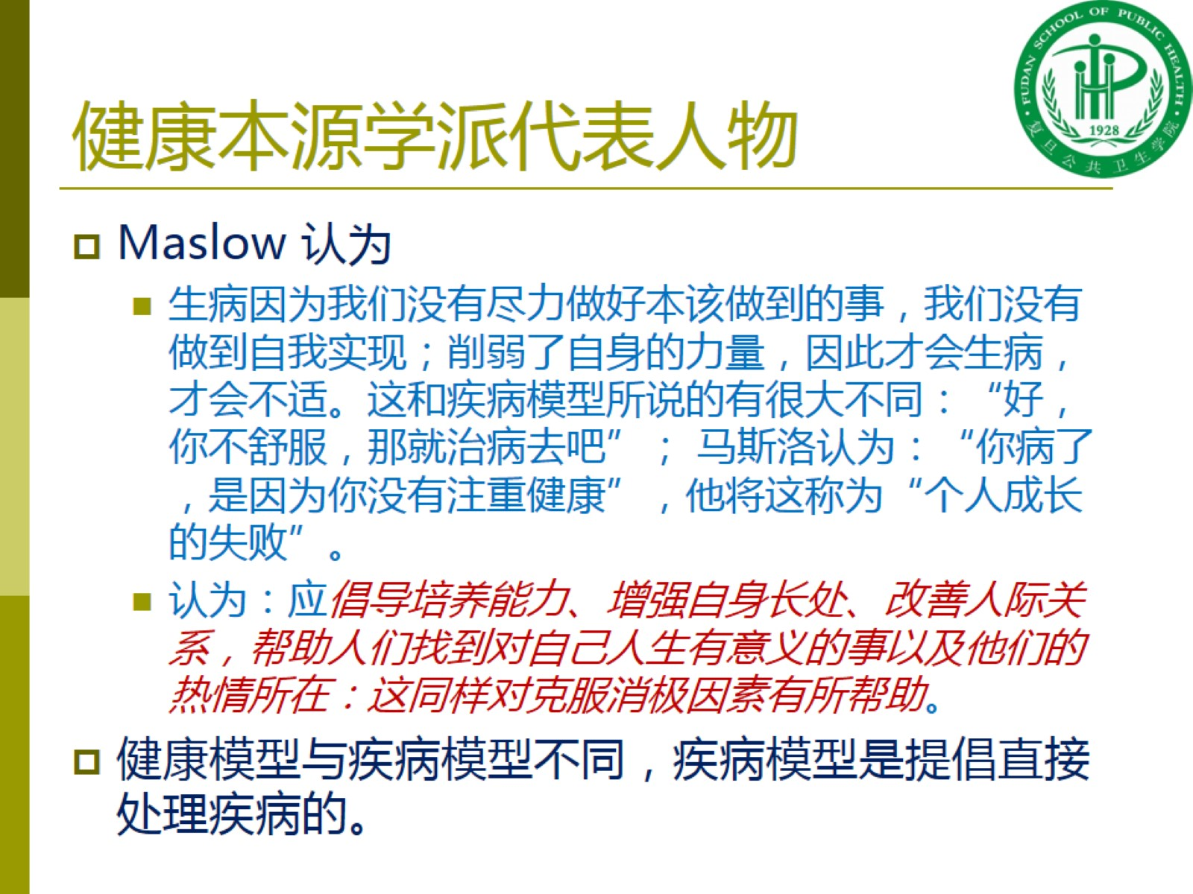
健康本源学派代表人物

Slide 12
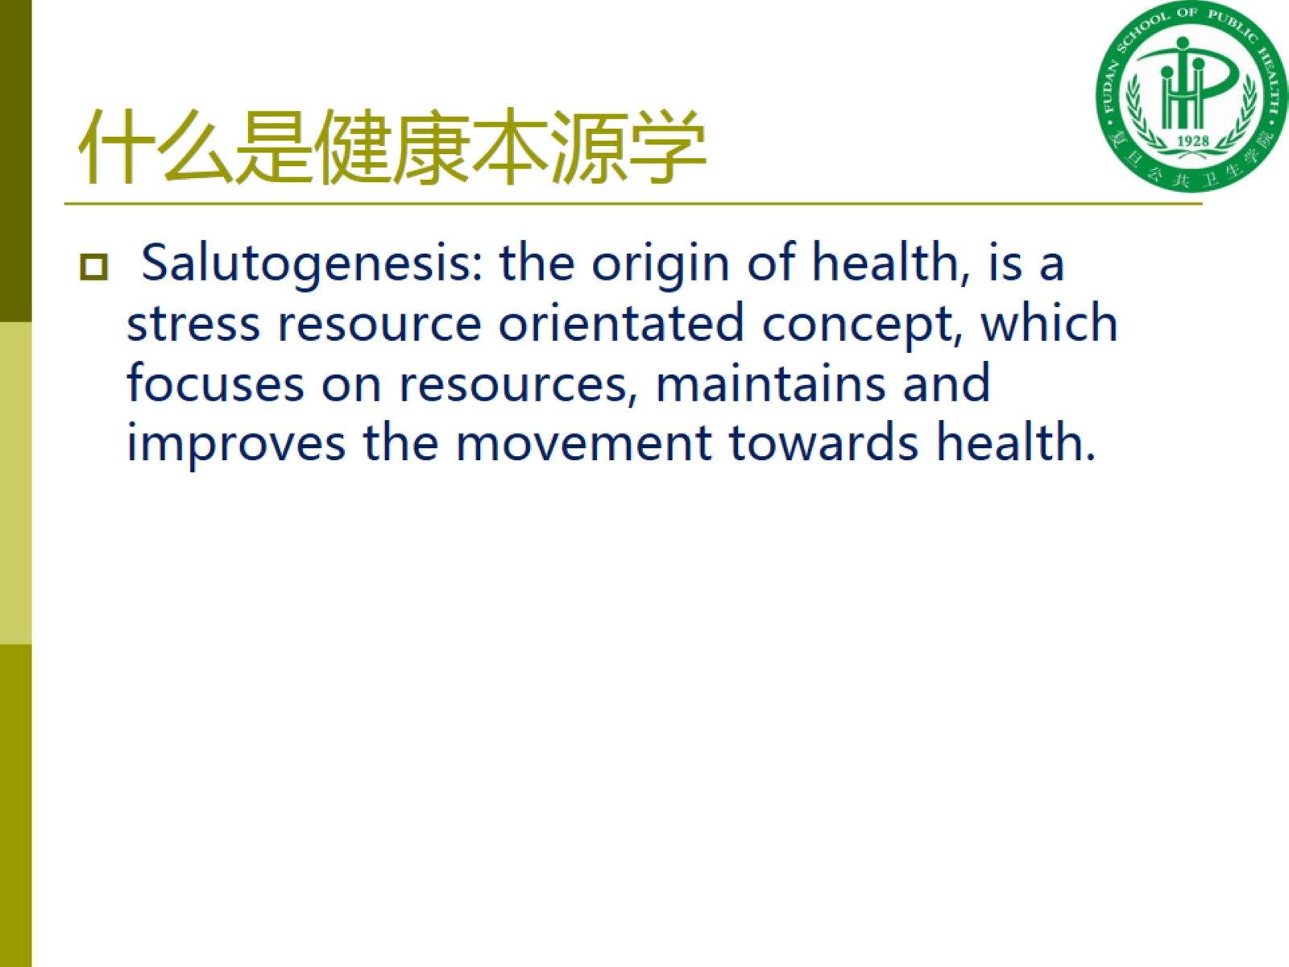
什么是健康本源学

Slide 13
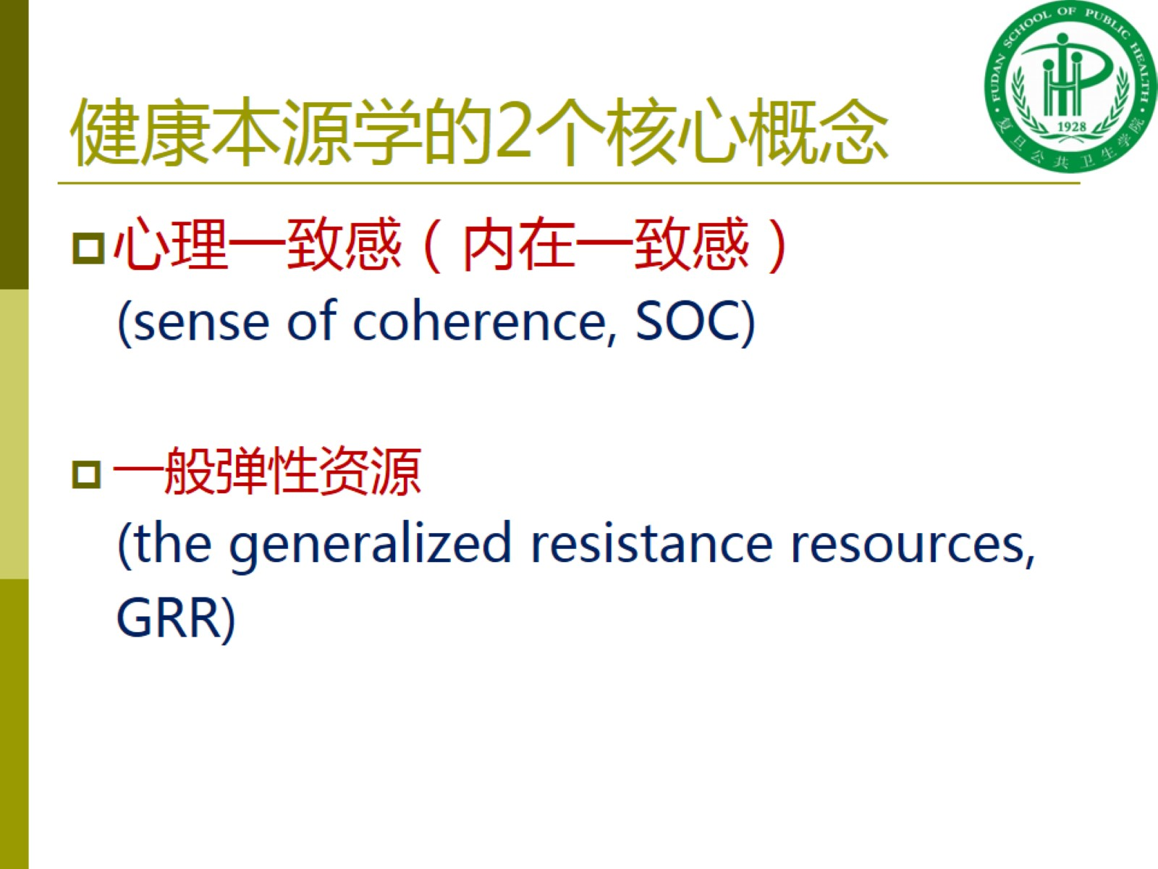
健康本源学的2个核心概念

Slide 14
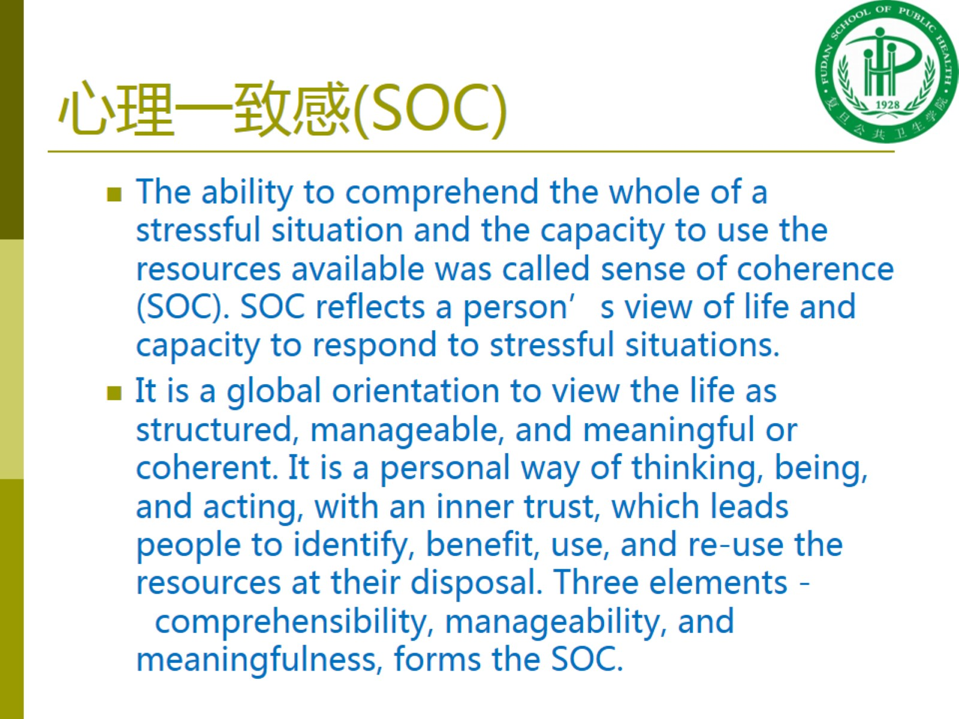
心理一致感(SOC)

Slide 15
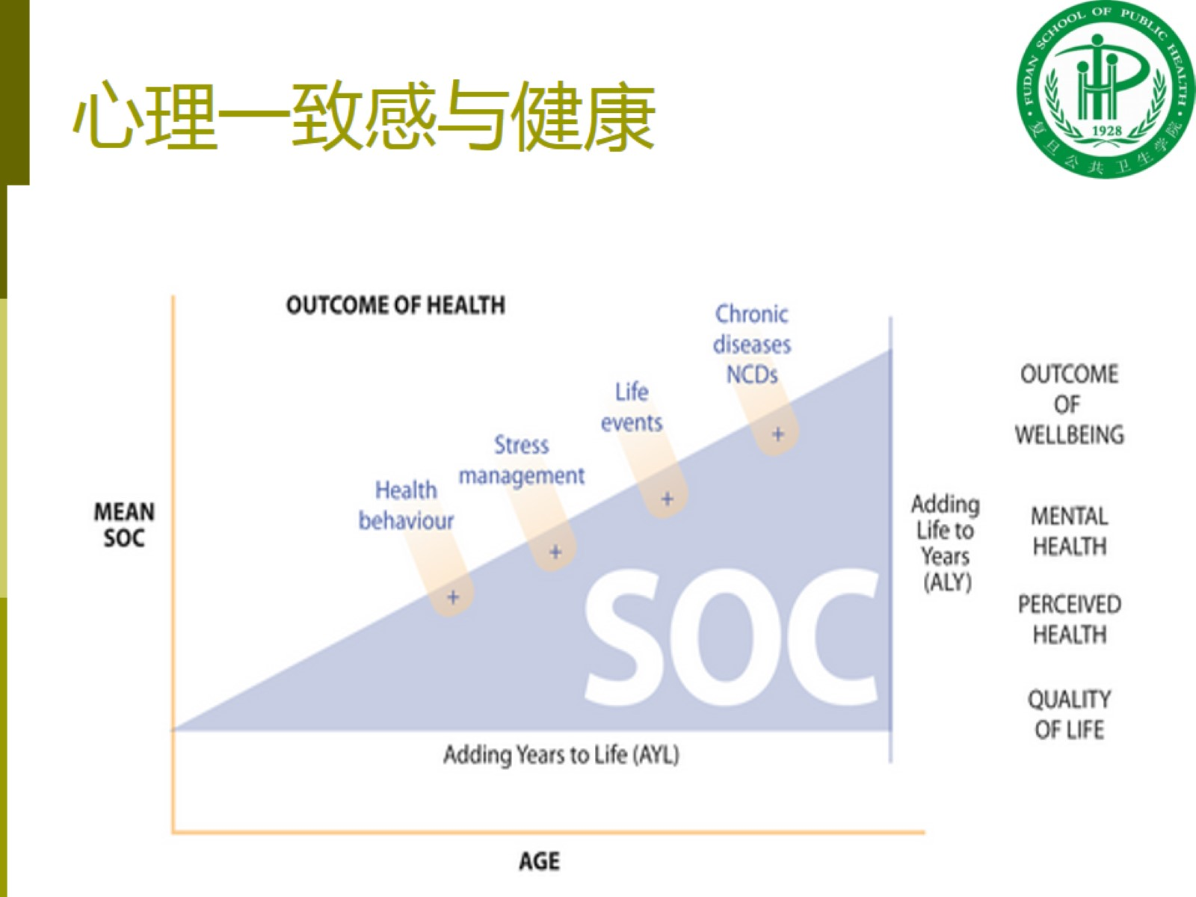
心理一致感与健康

Slide 16
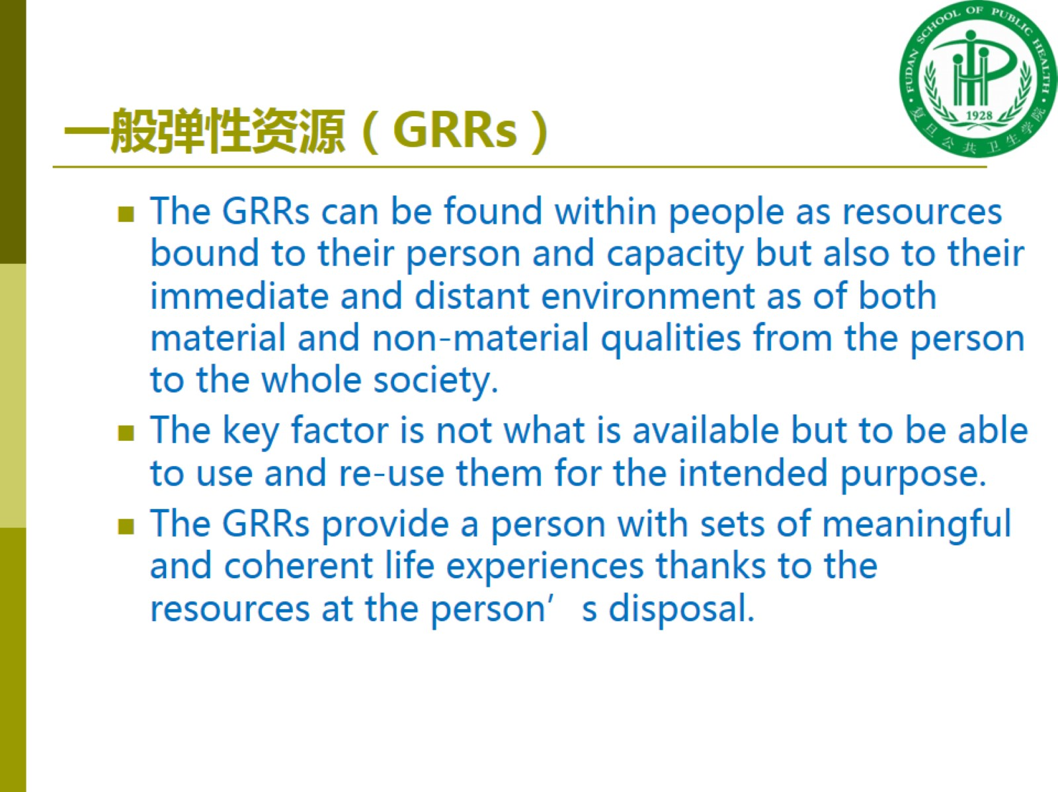
一般弹性资源（GRRs）

Slide 17
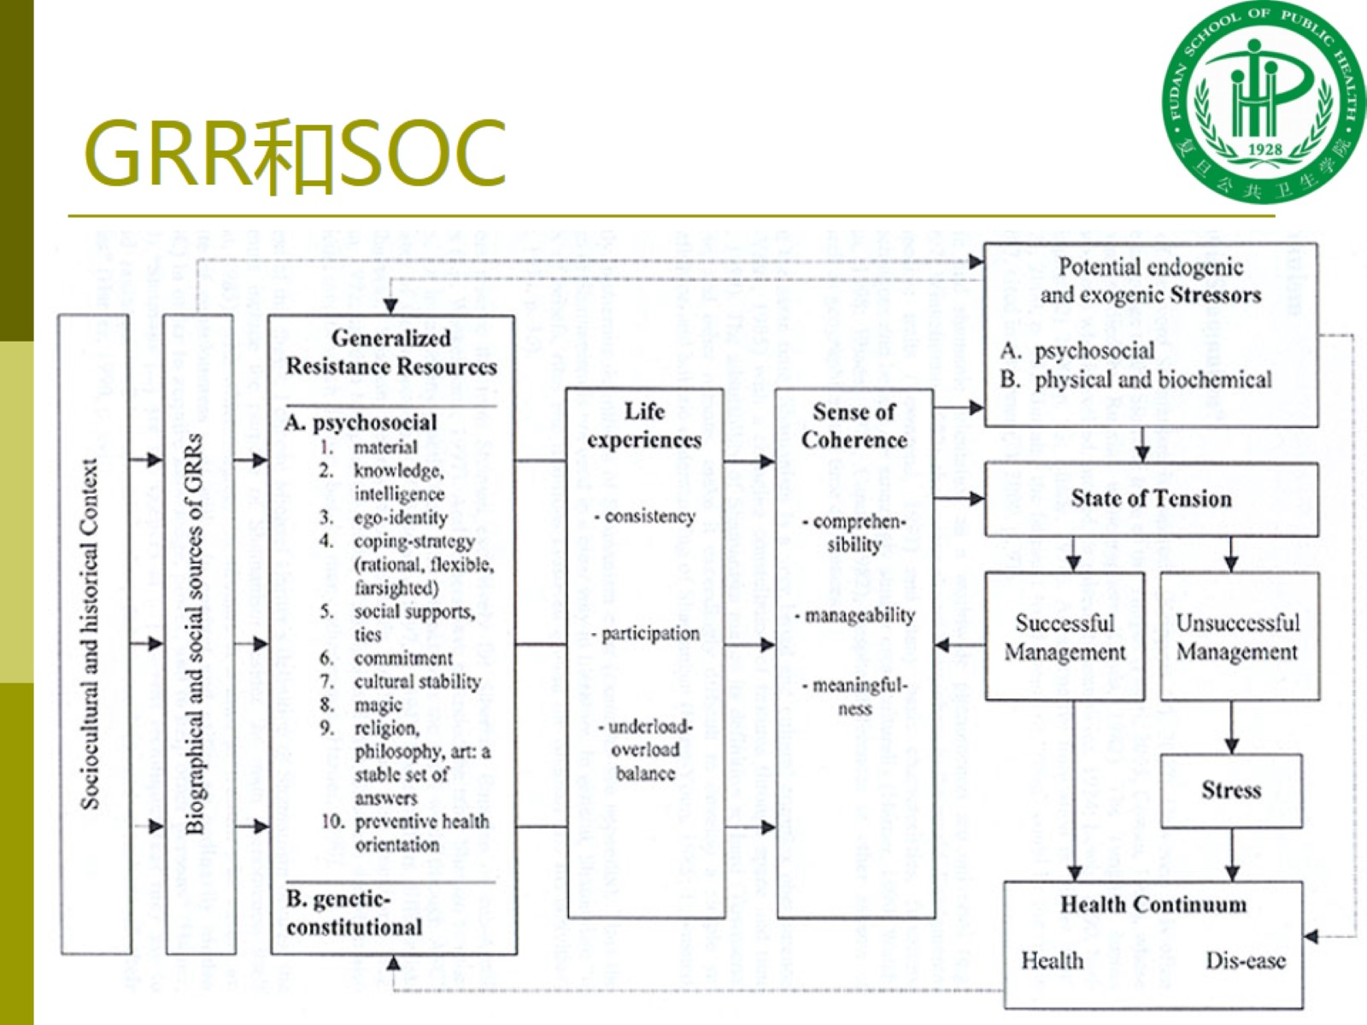
GRR和SOC

Slide 18
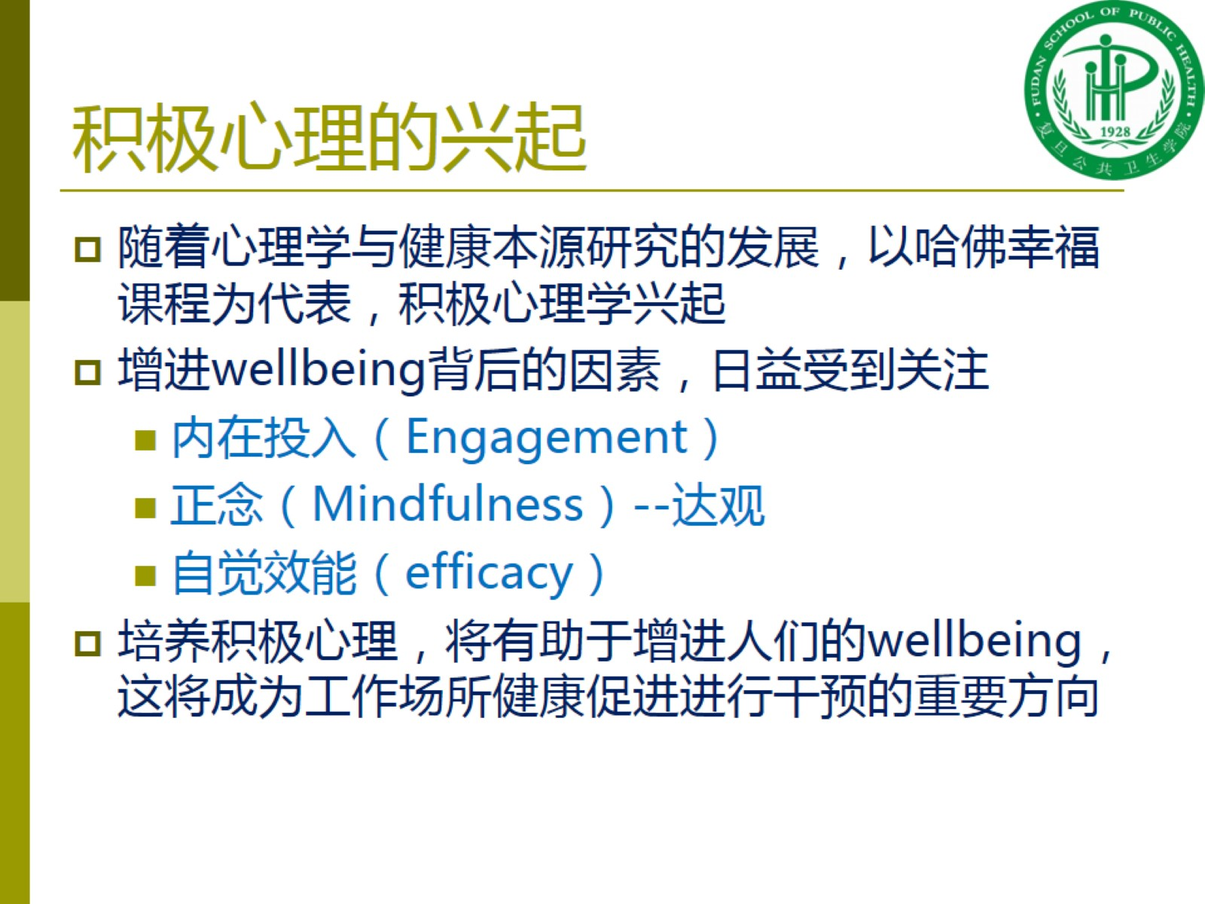
积极心理的兴起

Slide 19
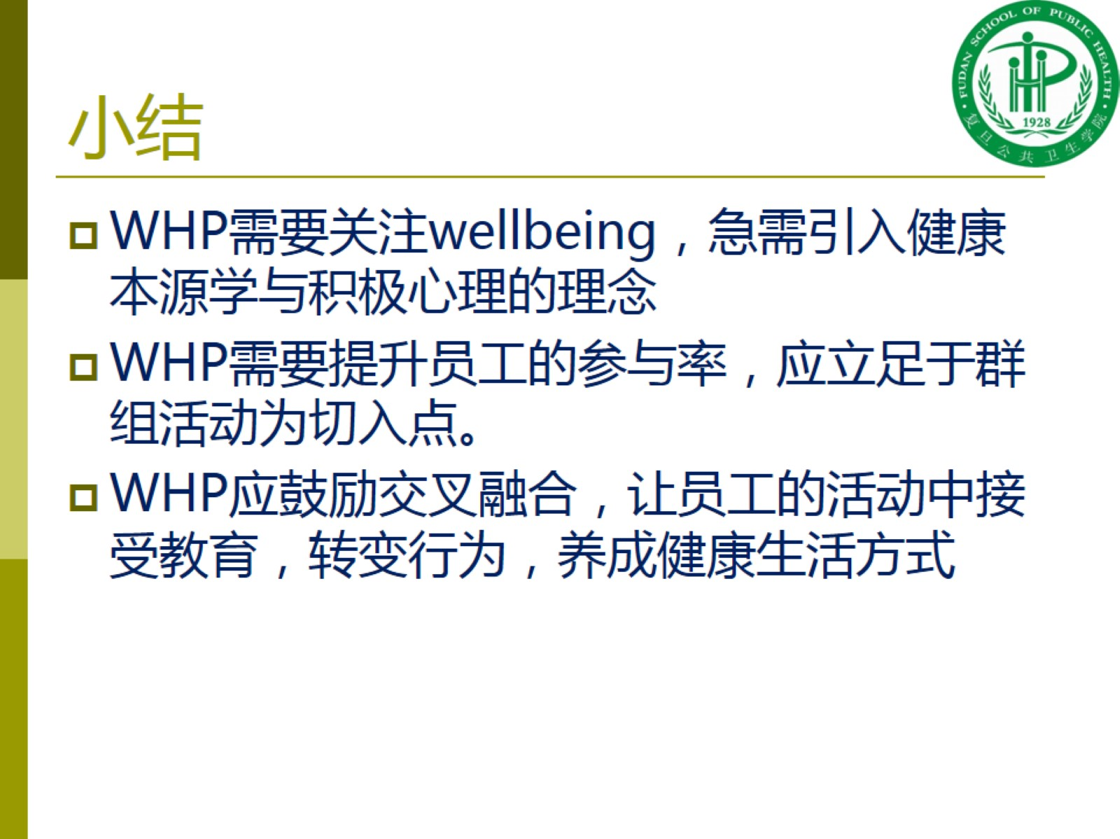
小结

Slide 20

会议通知

Slide 21

谢 谢 !
欢 迎 提 问 与 交 流 !

